Slide 1
貓咪大晉"級"
劉崇汎
2020年12月25日星期五

Slide 2
本章大綱
把第一個APP畫面布置美化一下
加入感測器，讓APP更有趣
加入語音互動

Slide 3
下載上課所需檔案
下面兩個連結請下載：
投影片下載
https://tinyurl.com/y75s9b6m
上課素材檔下載網址，下載後請解壓縮。
https://tinyurl.com/ycufxdlt

Slide 4
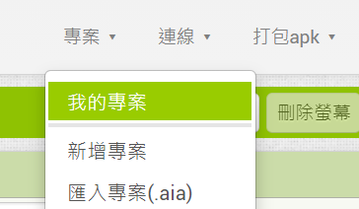
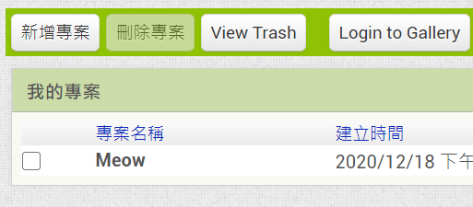
開啟專案
一般來說，進入AI2之後，會自動開啟上一次的專案。
如果沒有，或是想開啟別的專案，請點選[專案]➔[我的專案]
然後去點選想開啟的專案。
1
2
3

Slide 5
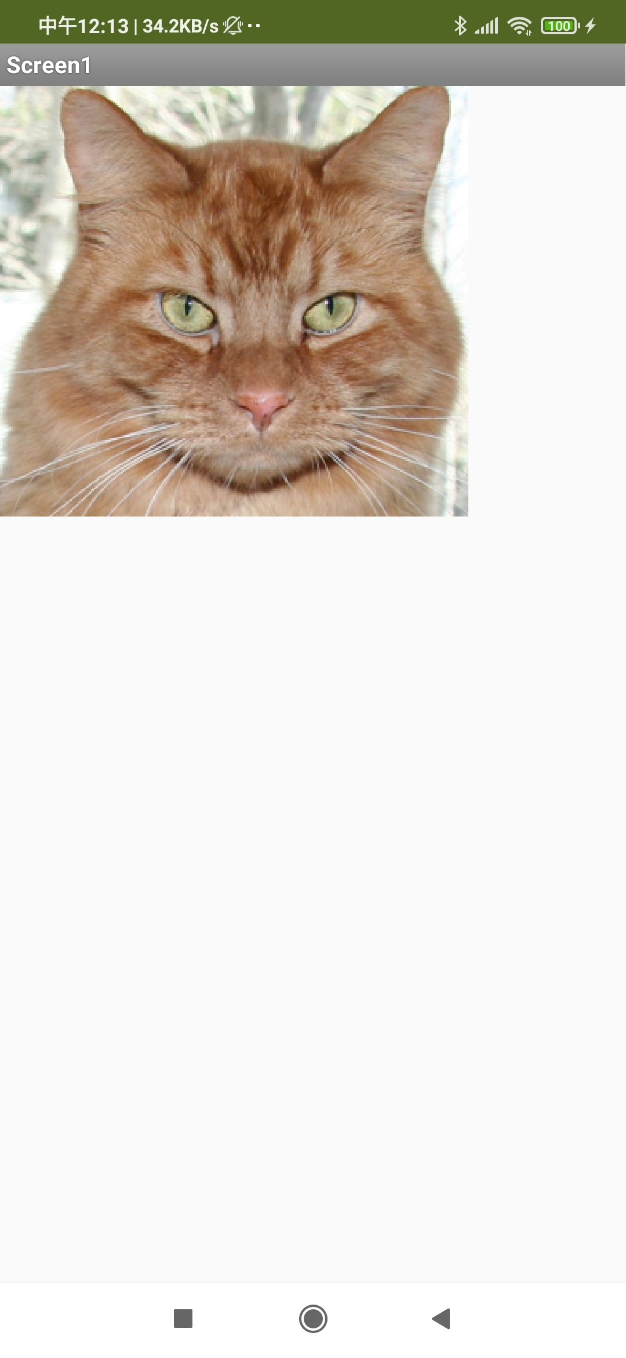
改善畫面
上次的結果，上了手機後不好看。
歪在左上角
單調
白白的背景，醜
想要改善的方向
貓放在畫面正中央
上面加一下APP Title
加一點背景

Slide 6
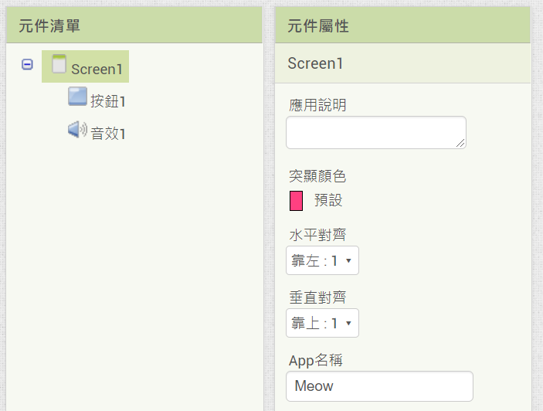
改善1：調位置
務必先點選一下Screen1
這邊告訴你現在要改變的元件是：Screen1
兩個都改成置中

Slide 7
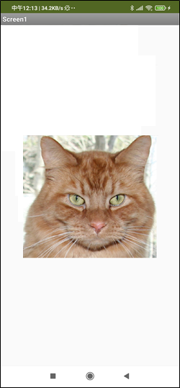
成果馬上在手機上看
如果連線是成功的，應該會看到如右：
貓咪在畫面正中央。
如果沒有，趕快請老師協助，檢查連線。
以後的每個步驟，你應該都可以直接看到在手機上的變化。
以此為基準，看看好不好看！

Slide 8
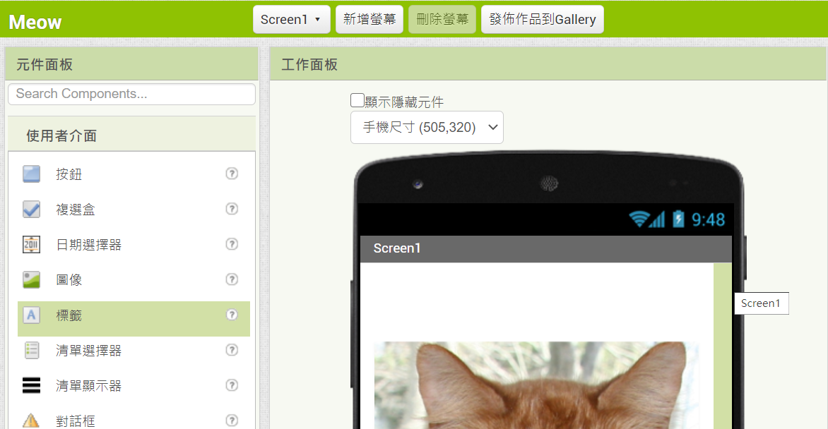
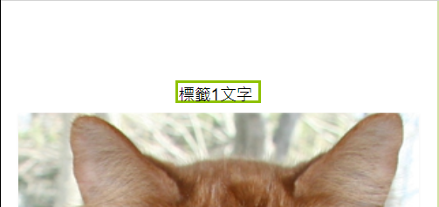

改善2：加Title
2
1

Slide 9
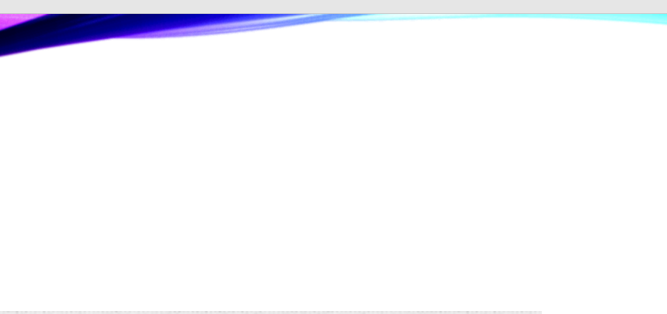
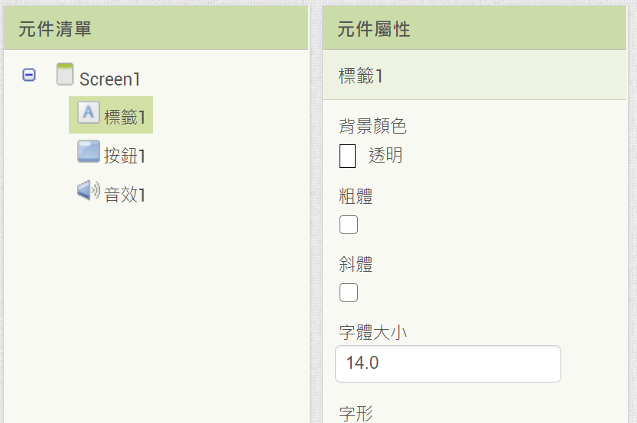
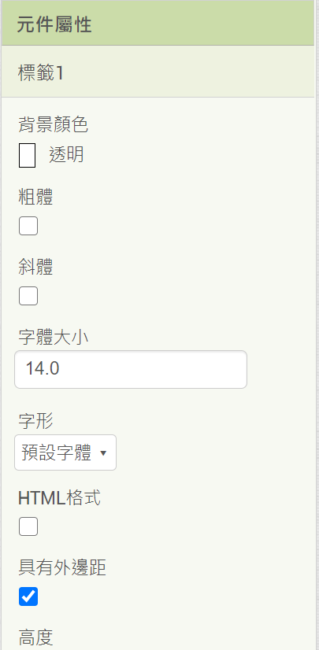
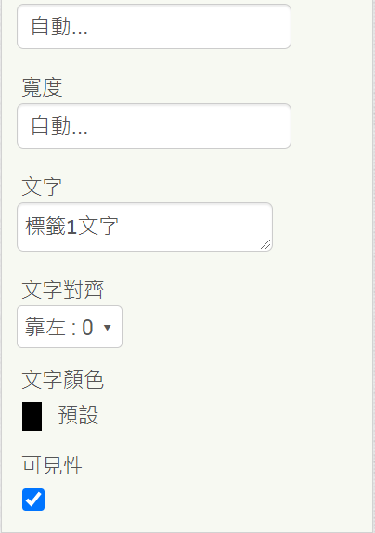
Title標籤屬性調整
確認這邊的元件是：
標籤1
務必先點選一下
標籤1
可以改變一下背景色或字體大小
可以改變一下背景色或字體大小
寬度可以改填滿
可以改變一下文字內容
還可以改變文字顏色

Slide 10
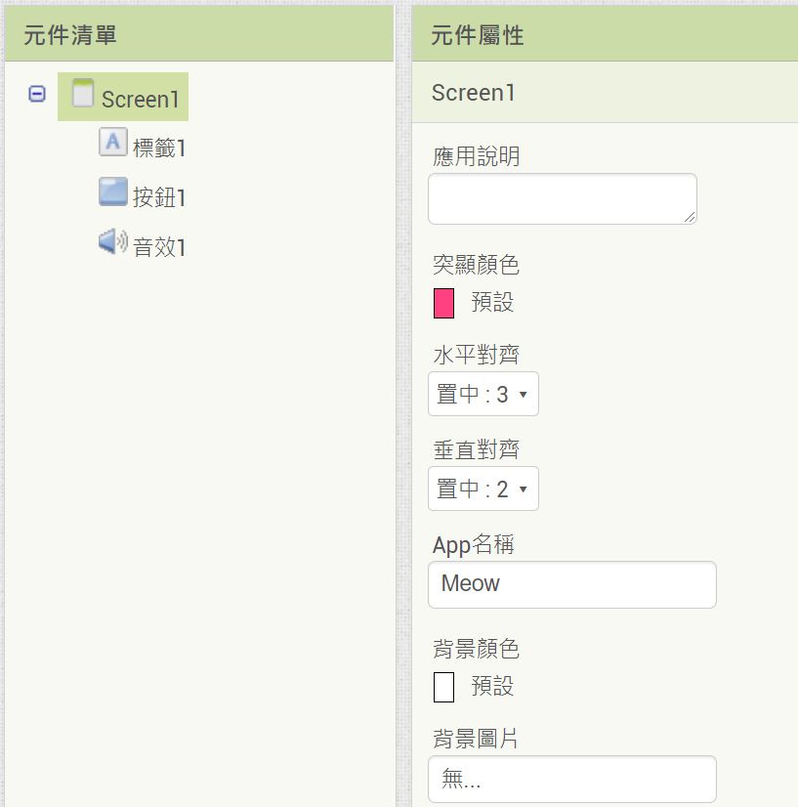
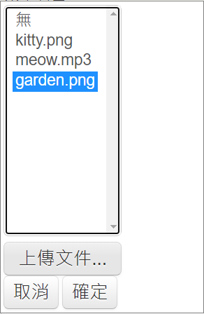
改善2：加背景
確認這邊的元件是：
標籤1
務必先點選一下Screen1
點選以前上傳的背景圖片。或是現在馬上上傳
點選以前上傳的背景圖片。或是現在馬上上傳
點選背景圖片。

Slide 11
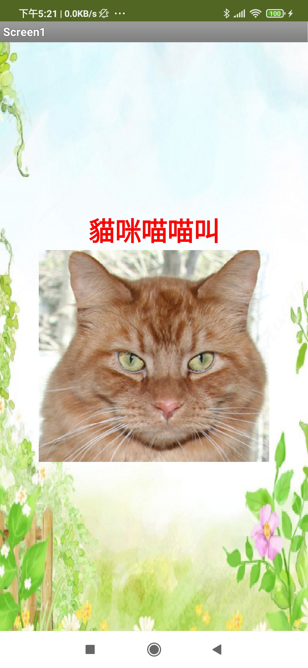
目前成果
看起來好看一點了！
同學還可以多試試看各種屬性！

Slide 12
來一點感測器吧！ 搖晃一下，你會暈嗎？
加速度感測器的使用。

Slide 13
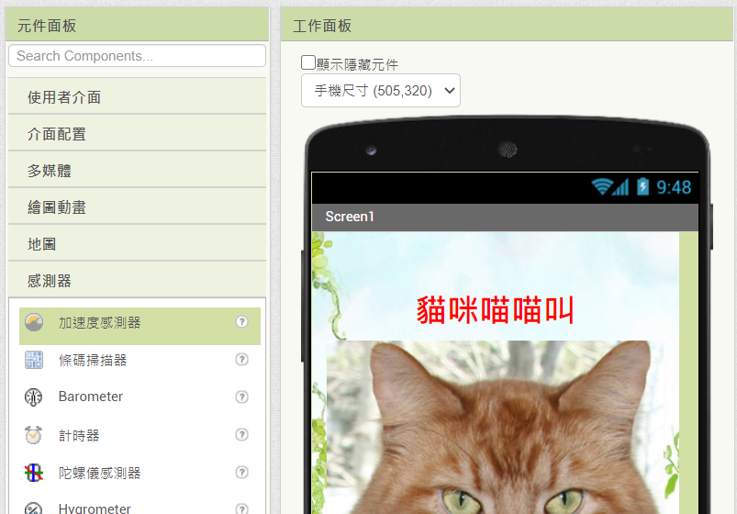
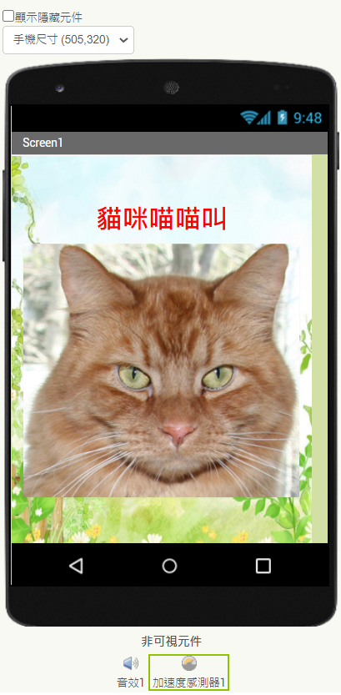
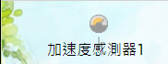
改善2：加入感測器
務必先點選一下
感測器
拉出來放在
工作面板上
任意位置
再選擇
加速度感測器
加速度感測器
會出現在這裡

Slide 14
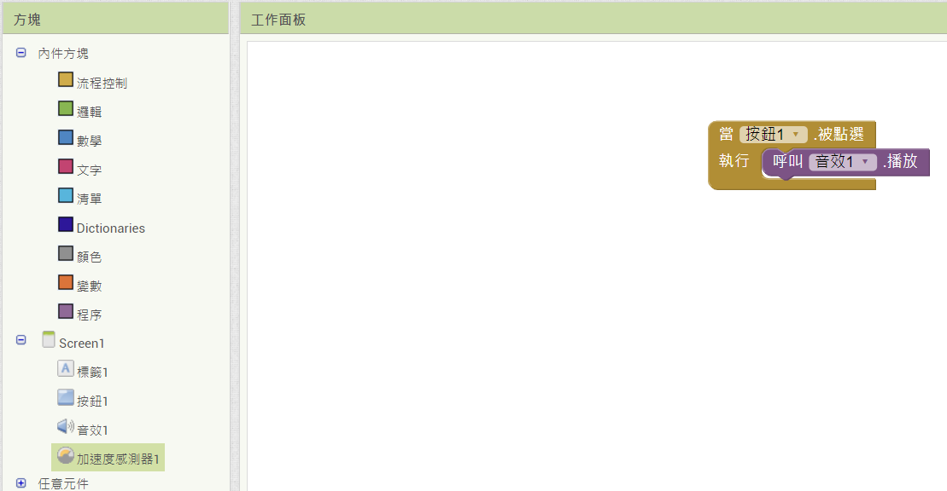
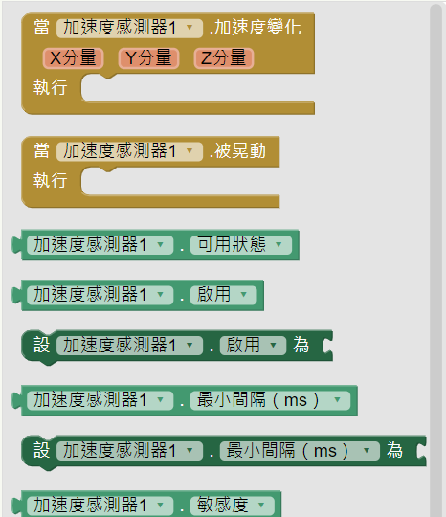
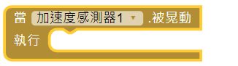
加速度感測器的程式方塊 1
1

Slide 15
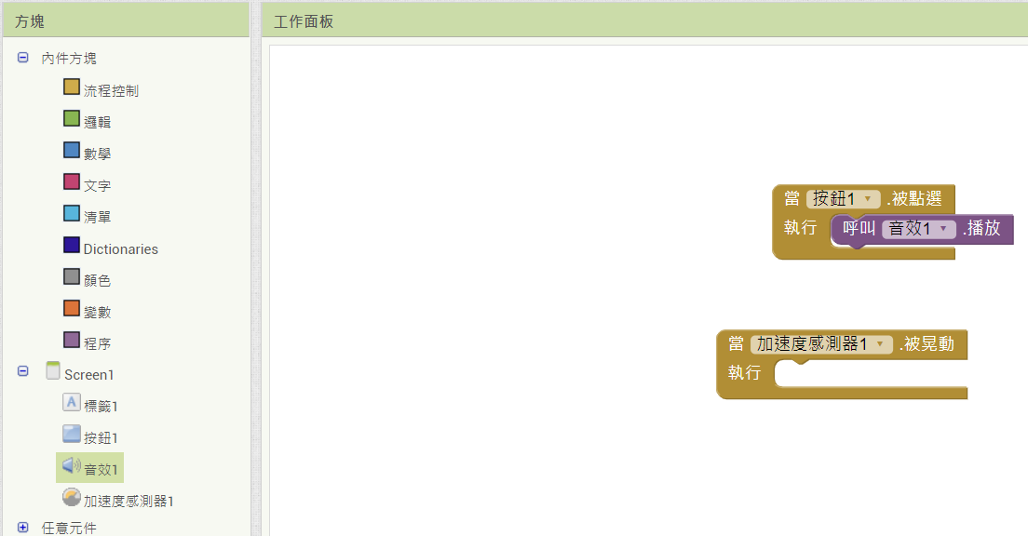
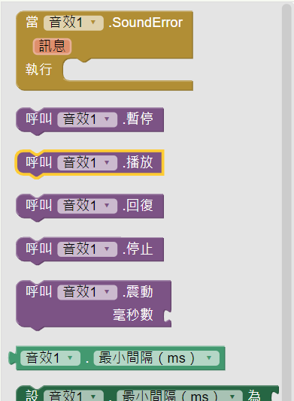
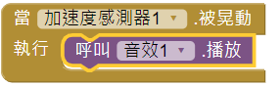
加速度感測器的程式方塊 2
1

Slide 16
好了，你現在有一隻搖牠就會叫的貓了！

Slide 17
來個小練習
我們給的材料中還有不同的貓叫聲，先聽看看。
Meow, meow_small, meow_unhappy
試看看怎麼讓他用點的跟用搖的發出不同聲音吧!

Slide 18
來跟貓咪說說話！

Slide 19
怎麼跟貓咪說說話？
AI2有一個[語音辨識]元件，辨識率還不錯，可以試看看喔！
目標：
跟貓咪說他“乖”，牠就小聲叫一聲。
要是說他“壞”，牠就不高興的叫一聲。
要說說他是“豬頭”，牠就學豬叫！？

Slide 20
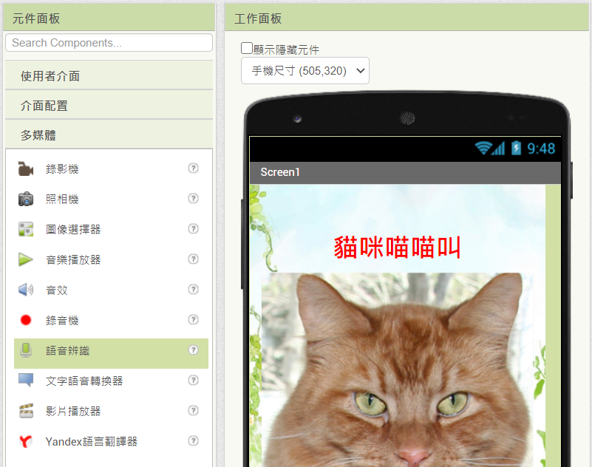
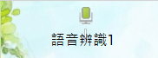
加入語音辨識元件
首先點選一下
多媒體
拉出來放在
工作面板上
任意位置
再選擇
語音辨識

Slide 21
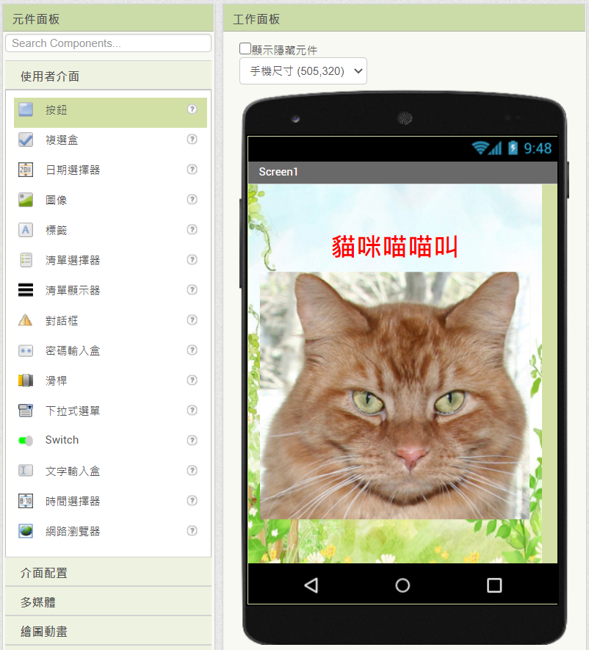
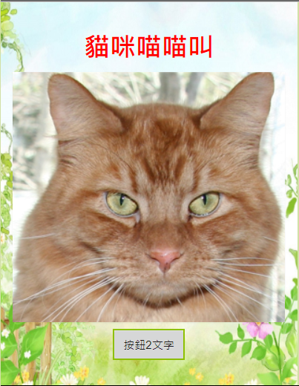
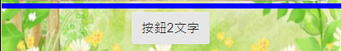
加入一個對話按鈕
首先點選一下
使用者介面
接著點選一下
按鈕

Slide 22
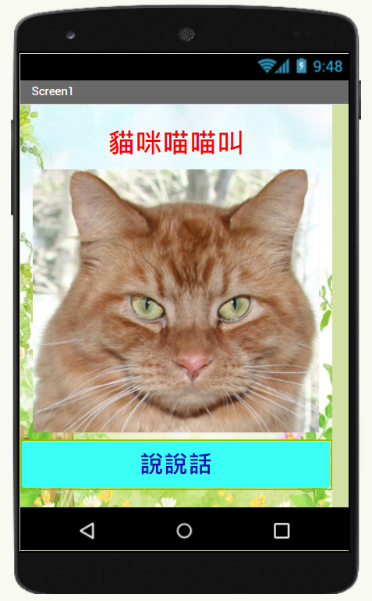
對話紐屬性設定
不再畫詳細圖了，自己改看看。
文字改為：[說說話]
字體大一點，粗體
按鈕寬度[填滿]
大致的樣子如右圖。

Slide 23
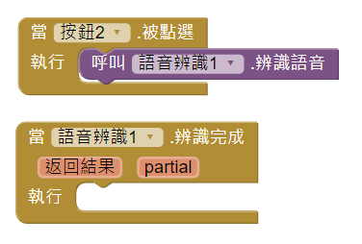
程式部分來了～
先自行拉出如右圖的三個拼圖方塊。
當語音辨識完成後要做甚麼呢？
把辨識出來的字拿出來➔返回結果
然後判斷返回結果中有沒有“關鍵字”
如果有，判斷是哪個關鍵字，做出對應動作。

Slide 24
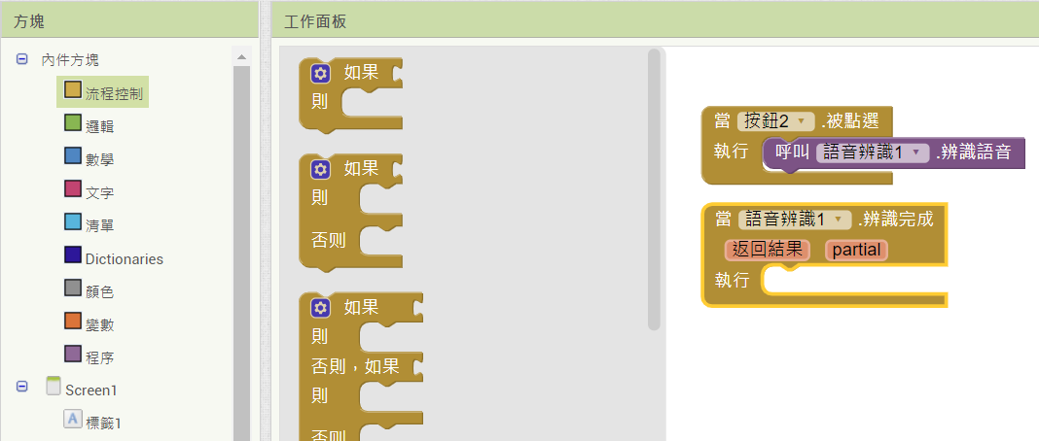
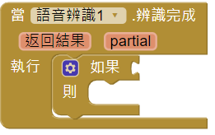
邏輯判斷方塊
1
2
3

Slide 25
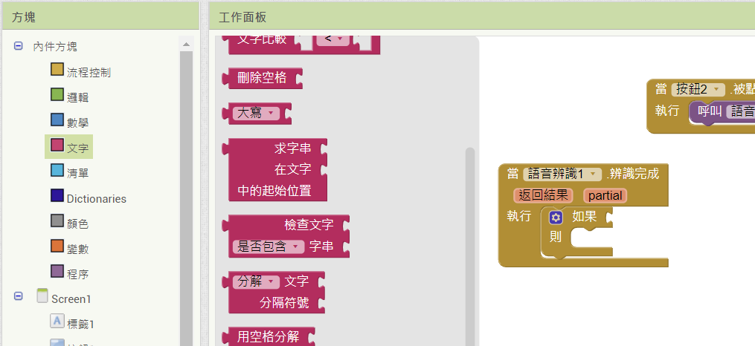
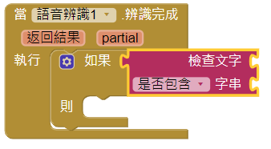
字串是否含關鍵字
1
2
3

Slide 26
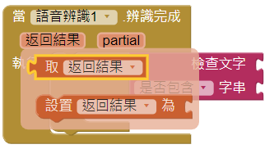
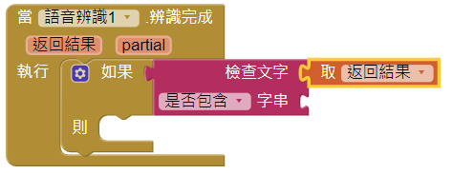
拿出語音辨識結果
拉到後面串起來
首先點選一下
返回結果
再選這裡的
返回結果

Slide 27
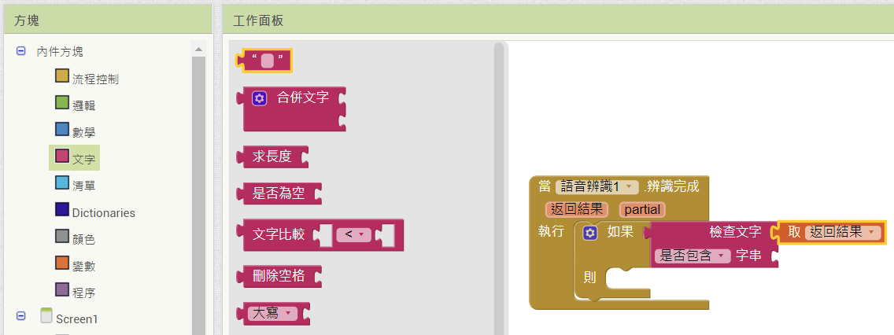
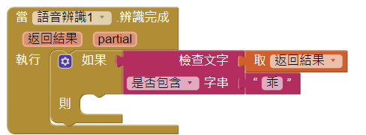
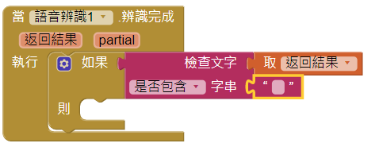
設定關鍵字“乖”
2
3
1
改成 乖

Slide 28
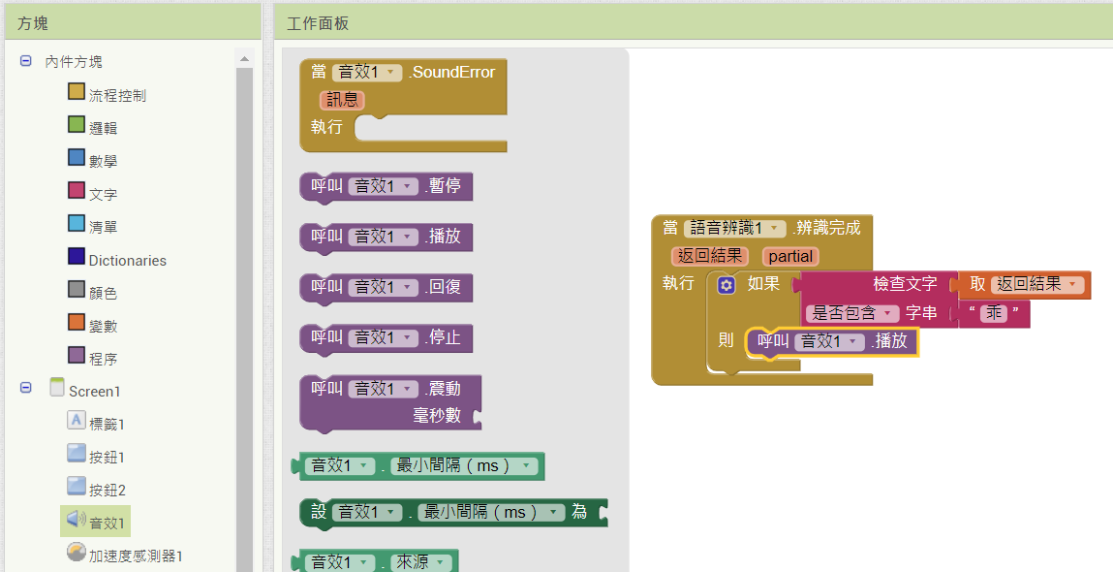
聽到"乖"就撥放
3
2
1

Slide 29
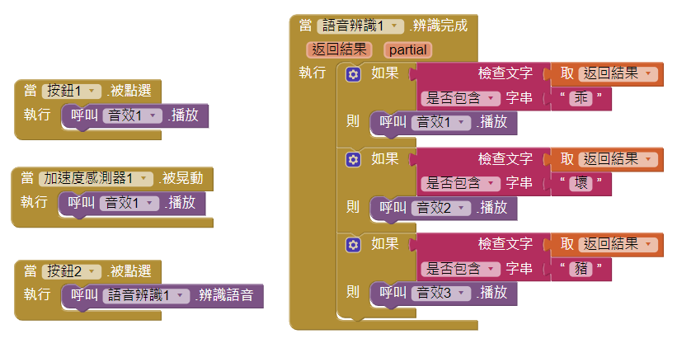
完整的程式方塊圖
音效2, 3請自己加入。
類似的程式方塊請自己練習。

Slide 30
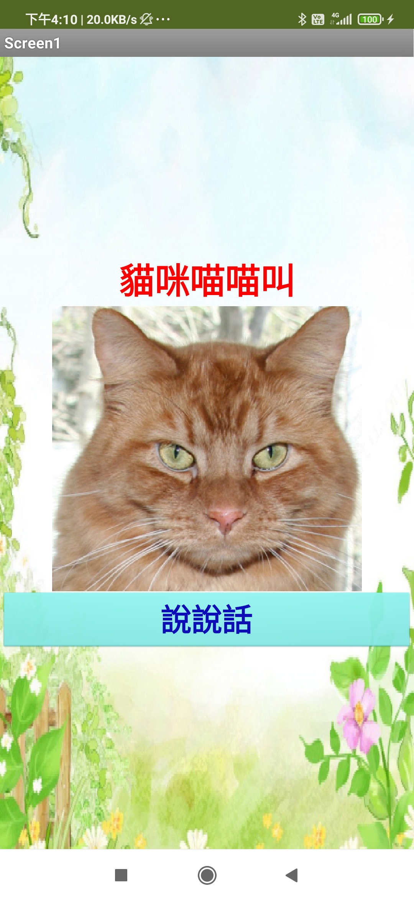
最後額外加一點小趣味～ 牠抖起來了！

Slide 31
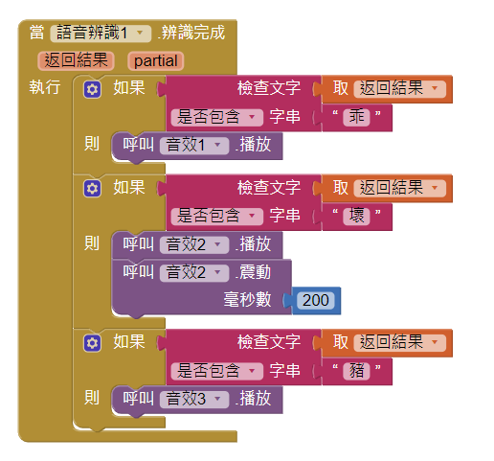
壞貓反應大！牠抖了！
右圖程式方塊中多了兩個特殊的方塊。
這個是可以讓手機震動的方塊。
200是指震動200毫秒=0.2秒
方塊在哪裡，請自己找看看了！

